Slide 1


istruzioni per l’uso

Slide 2


Chi ha deciso che si usa solo pagoPA
La Presidenza del Consiglio dei Ministri
Quando, diverso tempo fa, ha dato vita
al (Codice Amministrazione Digitale, il CAD),
D.Lgs n. 217 del 13/12/2017.
Dentro ci sono un po’ tutte le rivoluzioni digitali: la Posta Elettronica Certificata, PEC, la firma digitale, lo SPID Sistema Pubblico Identità Digitale.
E c’è pure il Nodo Nazionale dei Pagamenti.
La piattaforma tecnologica appositamente creata
per gestire pagoPA

Slide 3
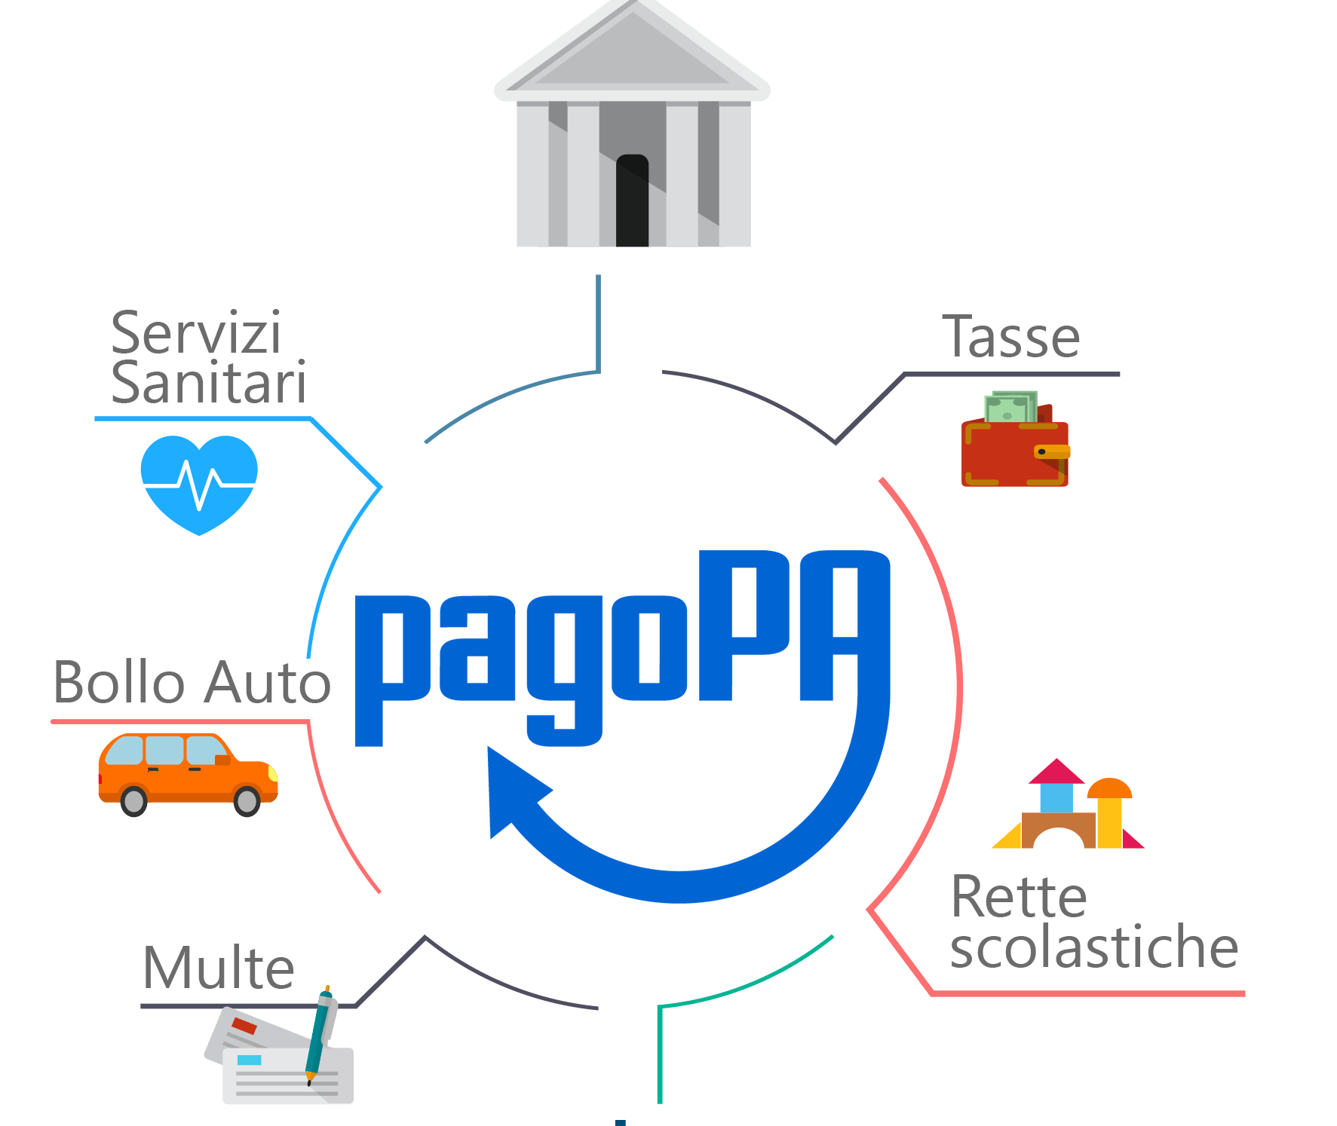
Cos’è pagoPA ed a cosa serve?
PA sta per Pubbliche Amministrazioni. pago è sinonimo di corrispondere in denaro.
pagoPA vuol dire DOVER usare un nuovo modo per regolare i conti con:
Pubbliche Amministrazioni
(Sanità, INPS, Università, Comuni, Province, Regioni, etc);
gestori di pubblici servizi
(Acquedotto, luce, gas, etc)

Slide 4

Chi fa parte di pagoPA
1: CHI PUO’ CHIEDERCI SOLDI PER LEGGE
Regione Basilicata, ad esempio per il Bollo auto. Ci vuole pagoPA.
Comune di residenza per la Carta d’identità. Ci vuole pagoPA.
Sempre il Comune per la Tassa sulla spazzatura. Ci vuole pagoPA.
Siamo in
2: TUTTI NOI
Quando vogliamo accedere ad un servizio, quando dobbiamo pagare una tassa, quando dobbiamo pagare una bolletta, etc.
3: I SISTEMI CHE ABBIAMO SEMPRE USATO + 2
Al Tabaccaio, alle Poste Italiane, con le applicazioni che possiamo scaricare sul telefonino, in Banca, online.

Slide 5
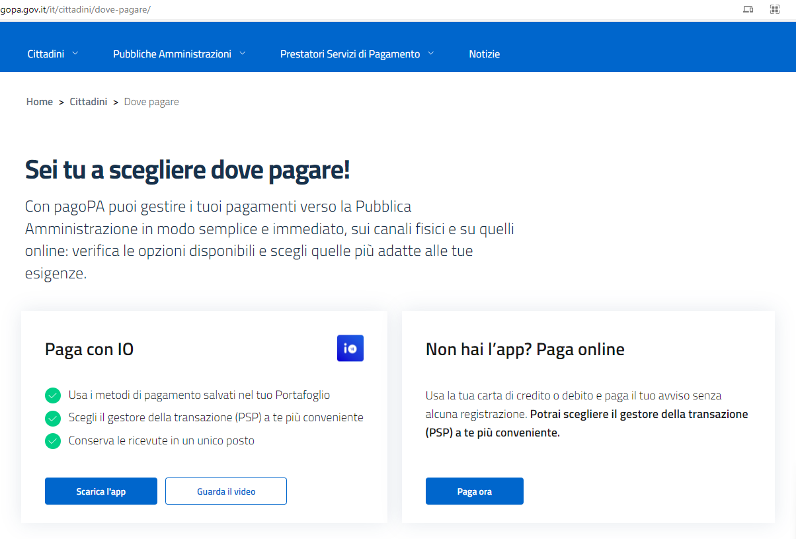
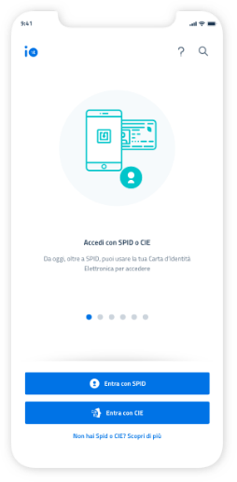
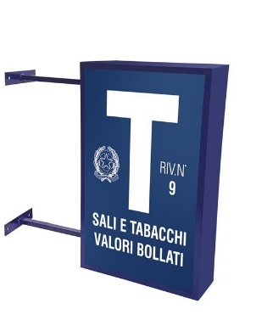


Quanto è comodo usare pagoPA
Con i canali elettronici possiamo pagare senza
dover fare file o sottostare
ad orari, anche usando la pagina internet dedicata o l’applicazione IO.it.
Coi vecchi sistemi. Basta avere l’Avvisatura di Pagamento che o scarichiamo e stampato da internet o che c’hanno spedito
a casa

Slide 6
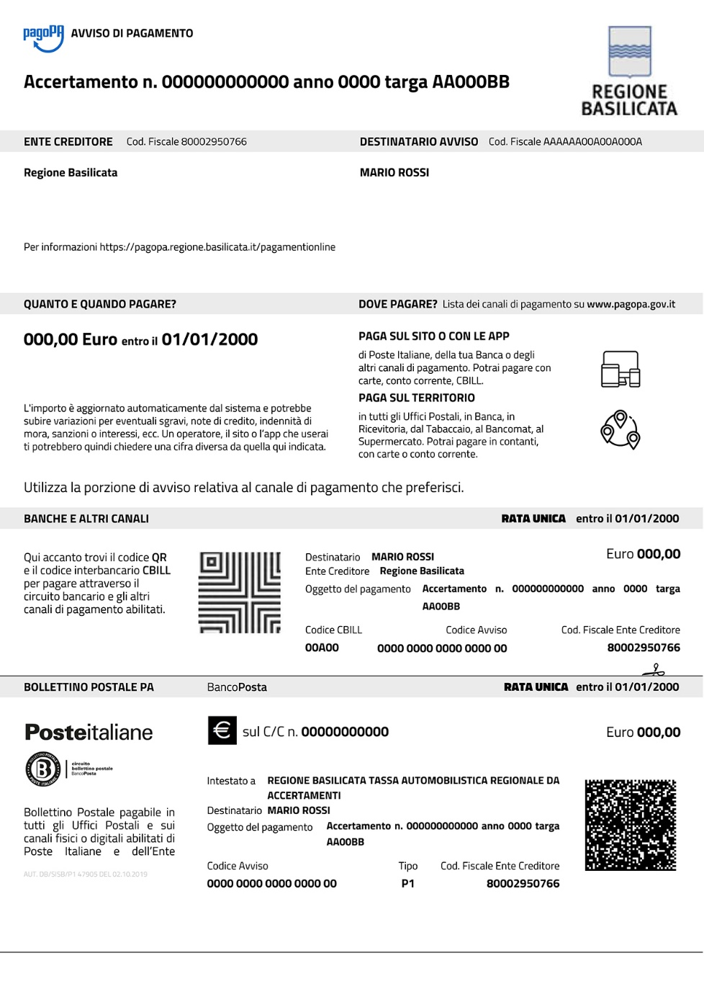
Vi presentiamo l’Avvisatura di Pagamento, AP.
E’ il documento che ci serve per pagare. Contiene tutti i dati.
Ci informa sulle diverse opportunità per pagare:
i canali elettronici: IO.it, il Portale pagoPA, la nostra Banca online;
i canali fisici: ad esempio Poste Italiane, il Tabaccaio sotto casa.

Slide 7
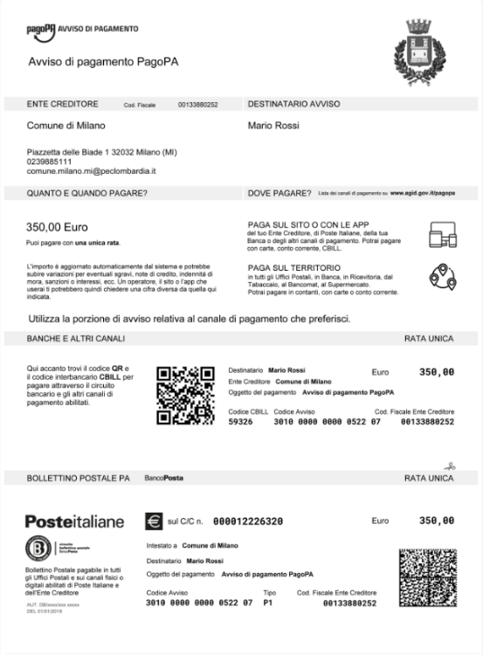
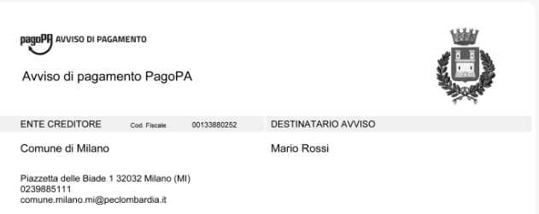
Cosa c’è dentro l’Avvisatura di Pagamento I
Il primo pezzo del documento di pagamento contiene:
a sinistra i dati di chi ci chiede i soldi,
a destra ci sono i nostri dati: Nome, Cognome, Codice Fiscale, etc.

Slide 8
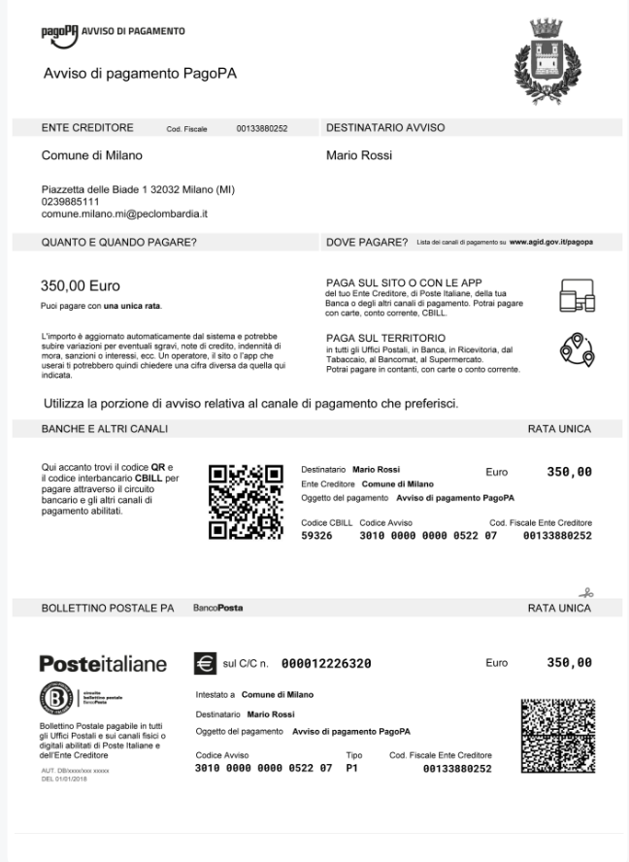
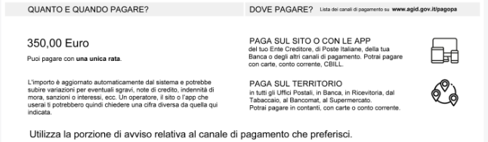
Cosa c’è dentro l’Avvisatura di Pagamento II
Il secondo pezzo ci dice quanto dobbiamo pagare e la data entro la quale bisogna farlo. Inoltre, ci sono informazioni su come fare per dare i soldi.

Slide 9
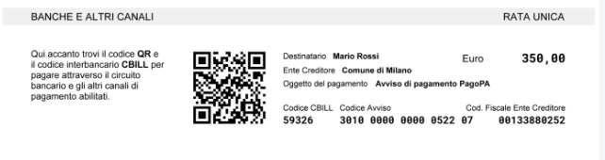
Cosa c’è dentro l’Avvisatura di Pagamento III
Il terzo segmento contiene:
il riepilogo dei dati;
il Codice Avviso, l’impronta digitale del pagamento;
Il Codice CBILL. Si usa per pagare con il bonifico.
il Qr code.

Slide 10
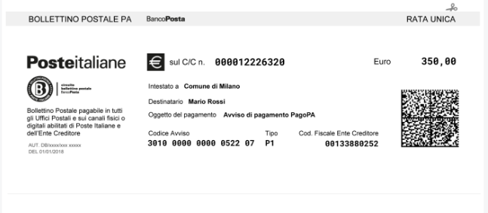
Cosa c’è dentro l’Avvisatura di Pagamento IV
Il quarto segmento ha in sé il nuovo bollettino postale pagoPA.

Slide 11
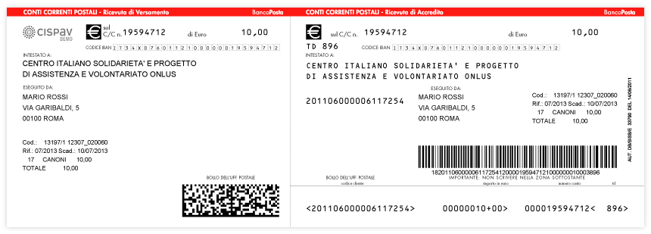
pagoPA cambia le regole del bollettino postale
Se c’è mezzo pagoPA, se abbiamo ricevuto l’Avvisatura di Pagamento, il vecchio bollettino postale NON si usa più.
Fa impazzire i dipendenti.
Ci complica la vita, quando dobbiamo dimostrare di aver pagato.
NO
Andiamo alle Poste con
la nostra Avvisatura.
SI
Se l’Avvisatura non ha l’apposito bollettino nessun problema. Poste, legge il
Qr code e ci fa pagare lo stesso.

Slide 12
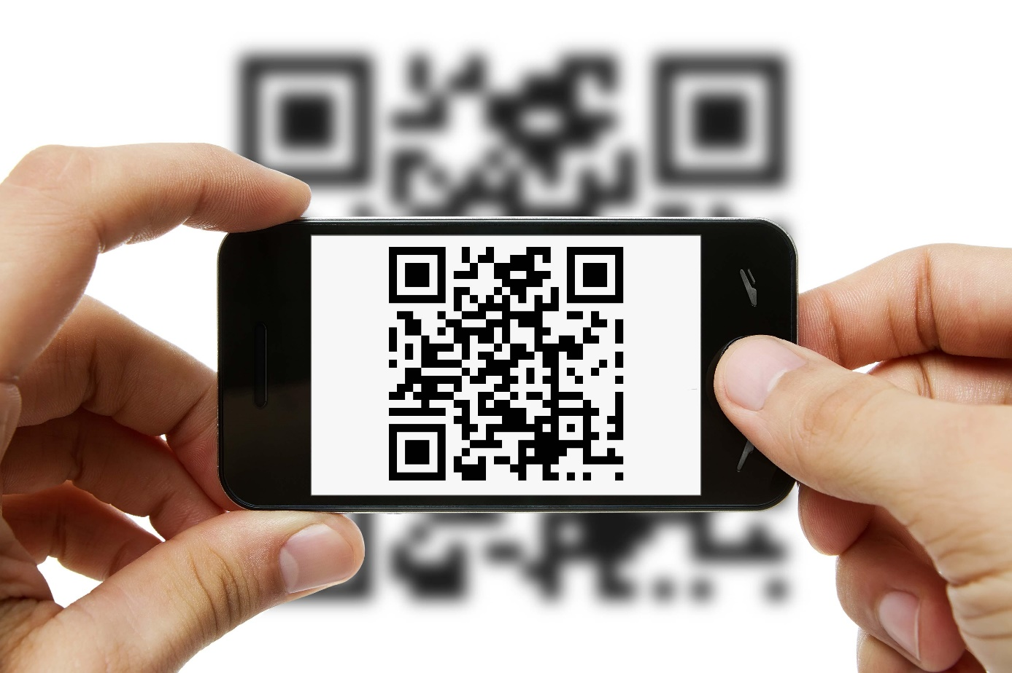
Il quadratino arzigogolato: il QR code
Sembro un’immagine, apparentemente senza senso, composta da quadrati neri e spazi bianchi. Vengo inquadrato con la fotocamera del telefonino, con alcune applicazioni. Mi leggono anche quelle strane pistole che hanno le Poste, i Supermercati, etc. In vero, sono un Codice a risposta veloce, contengo dentro di me tutte le informazioni che stanno nella tua Avvisatura, che possono portarti ad un Sito Web, farti vedere il menù del ristorante dove sei entrato e prima che arrivi il cameriere.
Quindi, sono un tuo amico.

Slide 13
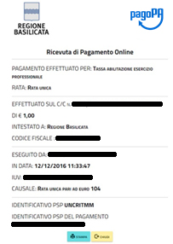
Ho pagato. Mi serve avere e conservare la ricevuta
Questa è la tipica Ricevuta Telematica, RT.
La scarico dal Portale dei Pagamenti, magari quello della Regione Basilicata.
La trovo anche sull’applicazione IO.it
E’ importante averla. ATTESTA che ho pagato.

Slide 14
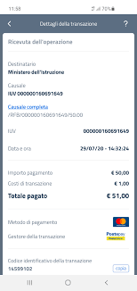
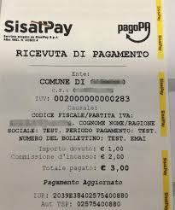
ho usato pagoPA, anche queste ricevute valgono?
Sì, l’importante è che contengano l’IUV, Identificativo Univoco di Versamento.
E’ l’impronta digitale del nostro pagamento. Si lega senza possibilità
di distacco.
Anche queste ricevute possono essere esibite su richiesta. Attestano che abbiamo pagato e che l’abbiamo fatto usando pagoPA.

Slide 15
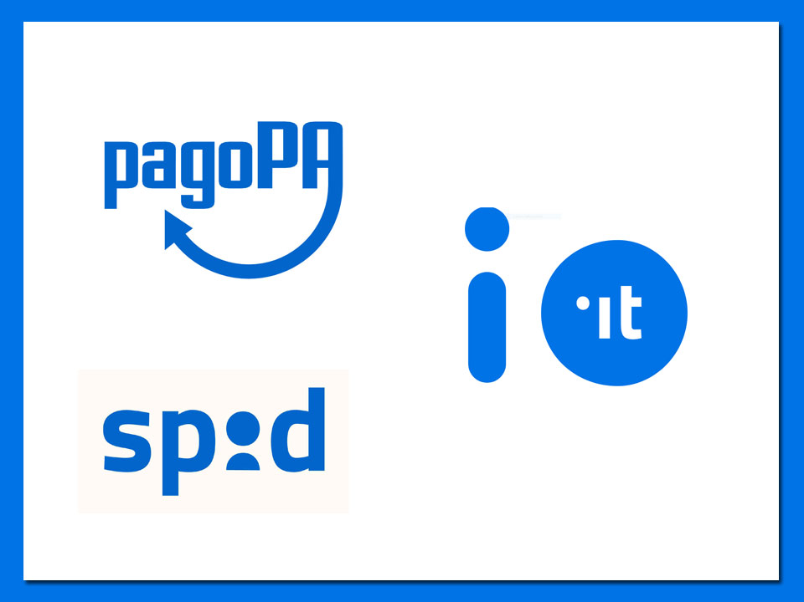
pagoPA, IO.it, il QrCode e SPID
L’applicazione IO.it, va scaricata sul mio telefonino.
Per entrarci dentro mi serve lo SPID.
mi ricorda scadenze,
mi comunica avvisi importanti,
mi da notizie su lavori e interruzioni di acqua, luce o gas
nelle mie vicinanze, etc.
Posso usarla per pagare tutte le Avvisature di Pagamento di pagoPA, ma proprio tutte. Mi basta inquadrare col telefonino il Qr code. Da IO.it ottengo anche le Ricevute di Pagamento,
ma proprio tutte e me le posso scaricare.
!!ATTENZIONE!! Per pagare con IO.it mi serve la carta di credito e devo aver detto a IO.it che da lì può prendere i miei soldi.

Slide 16


Conclusioni:
Grazie per l’attenzione e buon…..

